Slide 1


PENERAPAN METODE HOLT-WINTER EXPONENTIAL SMOOTHING UNTUK MELAKUKAN PERAMALAN DISTRIBUSI SARI ROTI DIAREA PANTON LABU Disusun Oleh: MUHAMMAD FAUZAN 1857301019
Pembimbing 1 : Huzaeni SST.,M.IT
Pembimbing 2 : Mahdi ST.,M.Cs

Slide 2




LATAR BELAKANG

Slide 3
RUMUSAN MASALAH
01
02
Bagaimana memprediksi jumlah roti yang akan disuplai ketoko/kios
Bagaimana mengimplementasikan metode holt winter exponential smoothing untuk melakukan peramalan distribusi roti

Slide 4
TUJUAN PENELITIAN
Tujuan penelitian sendiri untuk membuat sebuah sistem yang dapat dipergunakan dalam meramal atau melakukan peramalan angka roti yang akan disuplai oleh sales kepada setiap toko/kios yang ada dikawasan Panton Labu.

Slide 5


BATASAN MASALAH
Output yang dihasilkan berupa data hasil prediksi dan data yang dimasukkan secara real-time oleh distributor
Basis yang digunakan adalah website untuk admin dan android untuk user.

Slide 6
MANFAAT PENELITIAN
DISTRIBUTOR
PENELITI

Slide 7
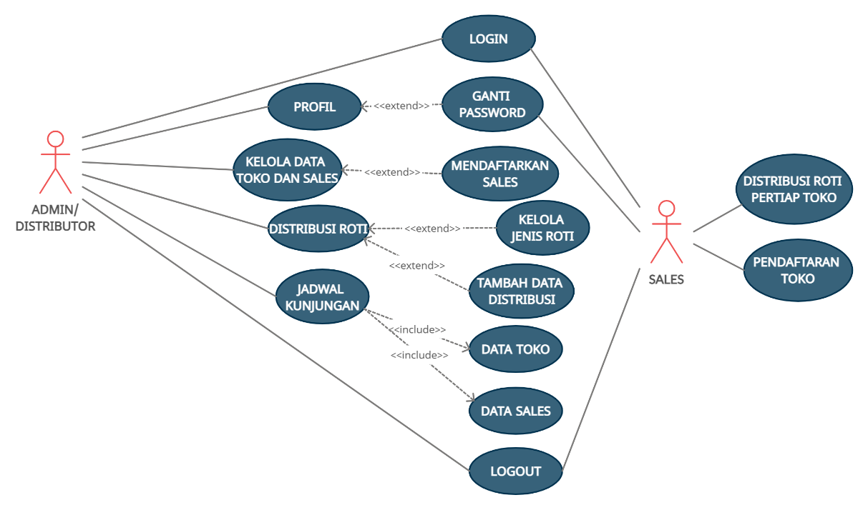
RANCANGAN SISTEM

Slide 8
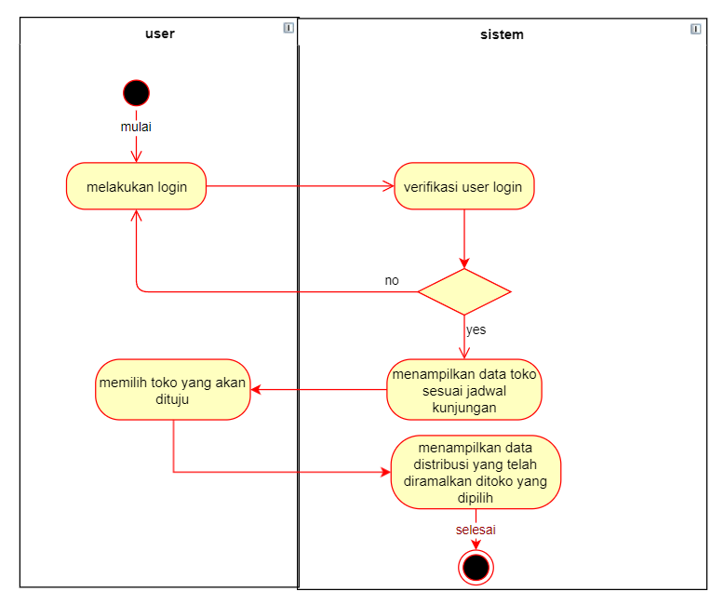
ACTIVITY DIAGRAM DISTRIBUSI PADA USER

Slide 9
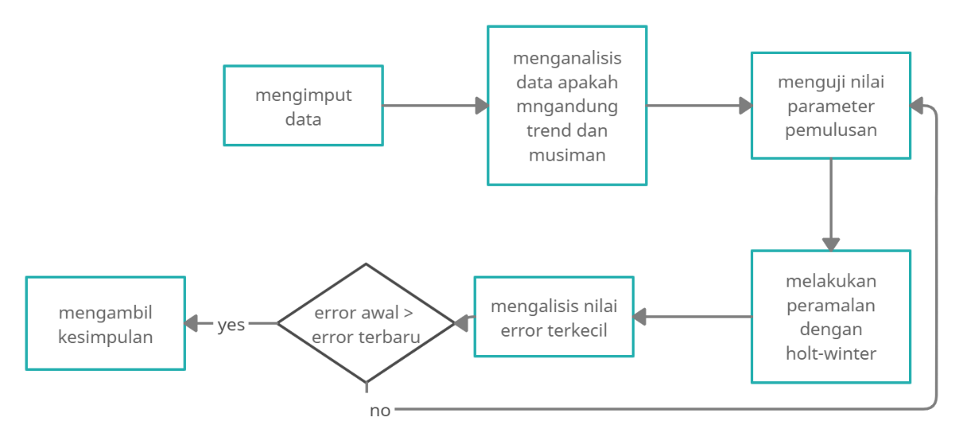
METODE PENELITIAN

Slide 10
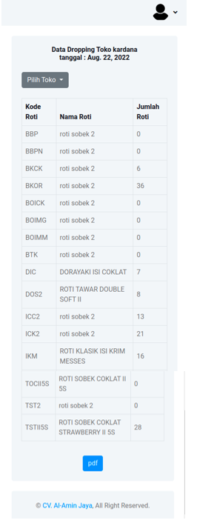
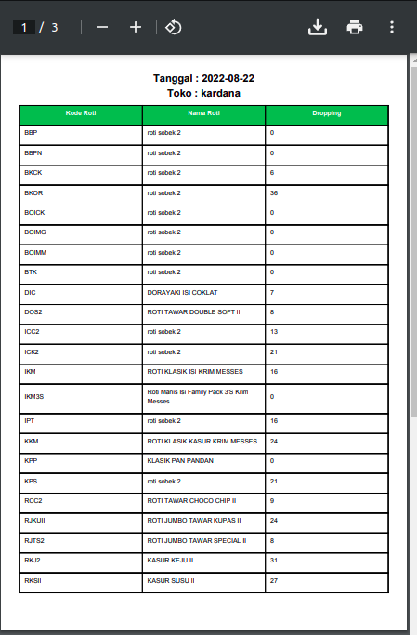
HASIL PERAMALAN

Slide 11
KESIMPULAN
Sistem berhasil melakukan peramalan terhadap data dropping dengan metode holt winter exponential smoothing
alpha = 0.0000000164,
beta = 0.0000000154
Gamma = 0.9999999833833514.
MAPE = 2,25%

Slide 12
TERIMA KASIH

